Slide 1
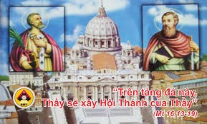

THỨ HAI TUẦN XIII THƯỜNG NIÊN A

Slide 2
Ca Nhập Lễ
Đây là những người khi còn sống ở trần gian, đã gieo trồng Hội thánh bằng máu mình; đã uống chén đau khổ của Chúa Kitô và trở nên bạn hữu của Thiên Chúa

Slide 3

Bài Đọc 1: Cv 12, 1-11
"Bây giờ tôi biết thật Chúa đã cứu tôi khỏi tay Hêrôđê".
Trích sách Tông Đồ Công Vụ.

Slide 4
Đáp Ca
Tv 33, 2-3. 4-5. 6-7. 8-9
Đáp: Chúa đã cứu tôi khỏi điều lo sợ

Slide 5
Bài Đọc 2: 2 Tm 4, 6-8. 17-18
"Từ đây triều thiên công chính đã dành cho cha".
Trích thư thứ hai của Thánh Phaolô Tông đồ gửi Timôthêu.

Slide 6
Alleluia: Mt 16, 18
Alleluia-alleluia: – Con là Ðá, trên đá này Thầy sẽ xây Hội Thánh của Thầy, và cửa địa ngục sẽ không thắng được. -Alleluia.

Slide 7
Phúc Âm: Mt 16, 13-19

Slide 8


Slide 9

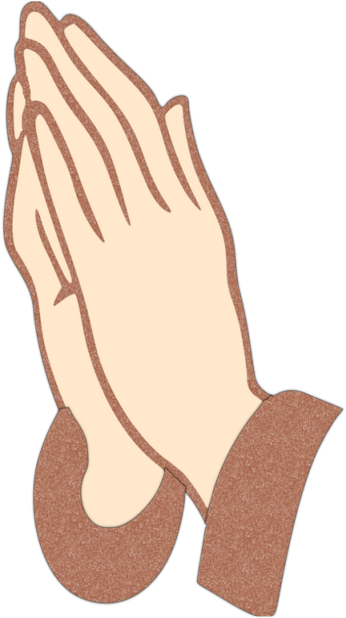

LỜI NGUYỆN TÍN HỮU

Slide 10

DÂNG LỄ

Slide 11
CA HIỆP LỄ
Phêrô thưa cùng Chúa Giêsu rằng: Thầy là Đức Kitô, Con Thiên Chúa hằng sống. Chúa Giêsu đáp: Con là Đá, trên Đá này Thầy sẽ xây Hội thánh của Thầy.

Slide 12
THỨ HAI TUẦN XIII THƯỜNG NIÊN A

